Slide 1
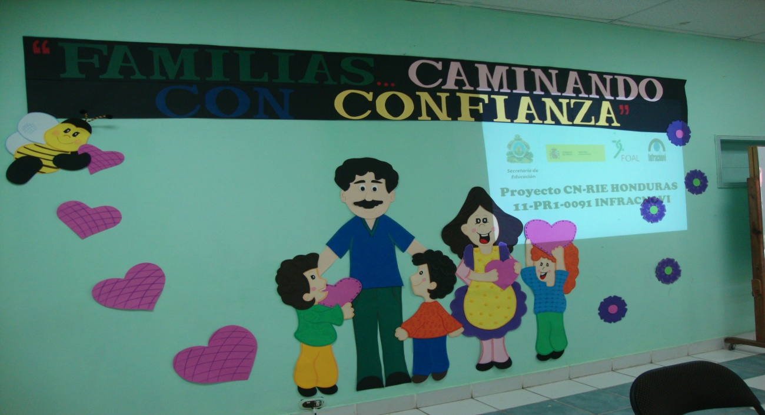

ESCUELA PARA PADRES
Lic. Yadira González C.
Encuentro de Psicólogos. El trabajo con Estudiantes con Discapacidad Visual“
Ciudad de Panamá, del 5 al 9 de Noviembre 2012

Slide 2
¿
¿QUE ES ESCUELA PARA PADRES?
“Es un proceso educativo permanente, no formal (no institucionalizado) que tiene por objeto ofrecer a los padres de familia oportunidades para participar en el conocimiento critico de la realidad, y para provocar un cambio de actitudes frente a la problemática familiar y social existente” PAZ, Dennis, CORTEZ, Zoila (1989) Orientación para Padres, Programa y resultados. Investigación. Escuela Superior del Profesorado. Honduras.

Slide 3
¿QUE ES ESCUELA PARA PADRES?
“Es un programa que facilita a los padres y madres de los alumnos o a sus encargados, no sólo capacitación para ser mejores educadores, sino que crea el espacio para socializar e integrarse mas con el complejo afán formativo de toda una comunidad educativa cuyo punto de referencia será siempre el educando” GUILLEN, W (1992) La Escuela para Padres. Una experiencia para construir la Comunidad Educativa. Honduras.

Slide 4
¿QUE ES ESCUELA PARA PADRES?
El modelo de escuela de padres descrito por Martínez, García e Inglés (2005) considera que «la escuela de padres pretenderá la formación de los mismos en todos aquellos temas (psicológicos, pedagógicos o de ambiente) que tienen que ver con la educación de sus hijos con problemas visuales, con un método que se aparta de la clásica charla esporádica, clase magistral o mera exposición de temas».

Slide 5
¿QUE NECESITAN LOS
PADRES DE FAMILIA?
Una educación y formación permanente para ser los primeros educadores de sus hijos, a través del aprendizaje e interiorización de aspectos biopsicosociales inherentes al desarrollo integral de las personas.
Fundamentados en enfoques psicopedagógicos y sociales. Autoaprendizaje a través de la reflexión sobre su propia experiencia y del diálogo con otras parejas.
En la EPP todos aprendemos de todos. (Brunet y Negro, 1985)

Slide 6
NUESTRA ESCUELA DE PADRES INFRACNOVI

Slide 7
SUS INICIOS
Infracnovi cuenta con Escuela Para Padres, EPP desde el 2003, durante estos años, se ha acumulado experiencias a través de la planificación de talleres dinámicos. Considerando para la temática sugerencias de los padres o necesidades de las personas con discapacidad visual; factor que imprime un sello novedoso a la metodología, permitiéndoles ser constructores de cada encuentro y co-protagonistas de esta experiencia transmitiendo sus vivencias a otras familias que inician el proceso de rehabilitación de sus hijos, ya que: “Ser padre es la única profesión donde primero se obtiene el titulo y el aprendizaje viene después.”

Slide 8
OBJETIVOS GENERALES
Capacitar a los padres y familiares para que puedan apoyar en forma oportuna a los alumnos con discapacidad visual y puedan colaborar en forma activa con la institución.
Lograr la máxima implicación de los padres y, posteriormente, de los hermanos (si los hubiera) en el proceso educativo y atencional de su hijo con discapacidad visual, intentando aminorar las actitudes negativas (ansiedad, depresión, sobreprotección…) que presentan.
Favorecer la normalización en las relaciones familiares, reduciendo la sobreprotección que tanto los padres como otros familiares (abuelos, tíos…) ejercen sobre sus hijos con discapacidad visual y múltiple, todo ello a partir de espacios de reflexión, orientación e intercambio de experiencias que enriquezcan una buena comunicación y armonía familiar.

Slide 9
OBJETIVOS ESPECIFICOS
Intercambiar dificultades y experiencias cotidianas.
Modificar actitudes y conductas erróneas.
Comentar sobre las actitudes positivas que los padres deben fomentar para desarrollar una autoestima alta en sus hijos con necesidades especiales.
Identificar las conductas de los niños/as que deben ser corregidas.
Adquirir perspectivas de futuro más amplias al observar los logros alcanzados por otros niños mayores que el suyo.
Favorecer la expresión de sentimientos y emociones latentes en cada una de las familias y en el propio grupo de la escuela de padres.
Favorecer en los padres comportamientos como autoridad, establecimiento de normas y responsabilidades, autonomía personal, actitud de los otros hermanos, estudio…
Intercambiar experiencias y preocupaciones acerca del ocio y el tiempo libre (juegos y juguetes, radio, televisión, recreo escolar…).
Brindar a los padres de familia herramientas técnicas eficaces y eficientes que ayuden a encauzar la crianza de sus hijos e hija
Dar a conocer los diferentes tipos de familias que pueden favorecer o distorsionar la personalidad del niño/a.

Slide 10
ACTIVIDADES DE PREPARACIÓN
Elaborar y aplicar un cuestionario de evaluación diagnóstica al inicio, durante el proceso de forma mensual y al final del año.
Programar los temas de cada una de las sesiones, procurando que los mismos sean del máximo interés para los padres asistentes.
Convocar por escrito y mediante comunicación telefónica la celebración de las reuniones.
Gestionar la preparación de los recursos técnicos, espaciales y humanos necesarios para llevar a cabo cada una de las reuniones.
Dirigir y/o coordinar la celebración de las reuniones.

Slide 11
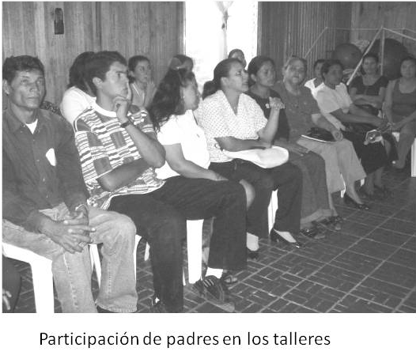
INICIO DE TALLERES

Slide 12
METODOLOGIA
Tiene carácter teórico
Fomenta la máxima participación de los miembros
ACTIVA
GRUPAL
DINAMIZADORA
PARTICIPATIVA

Slide 13
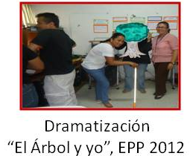
TECNICAS
Dinámicas de grupo
Técnicas de diálogo
Motivación
Estudios de caso
Técnicas para fomentar la participación y
Desarrollo de la cooperación entre los participantes

Slide 14
INFORMACION GENERAL
Temporalización
Población meta
Ubicación
Beneficiarios
Responsables
Recursos espaciales, técnicos y materiales
Patrocinio
Evaluación, seguimiento y técnicas a emplear

Slide 15
CALENDARIO DE REUNIONES EPP
MES | DIA | ACTIVIDAD | TEMA
Marzo | 16 | Celebración | Día del Padre
Marzo | 23 | Taller | Orientación Familiar
Abril | 20 | Taller | Orientación familiar
Mayo | 11 | Celebración | Día de la Madre
Junio | 22 | Taller | Orientación Familiar
Julio | 20 | Taller | Orientación Familiar
Agosto | 24 y 25 | Taller | Encuentro Familiar
Septiembre | 21 | Taller | Orientación Familiar
Octubre | 26 | Taller | Orientación Familiar
Noviembre | 23 | Clausura y Entrega Diplomas

Slide 16
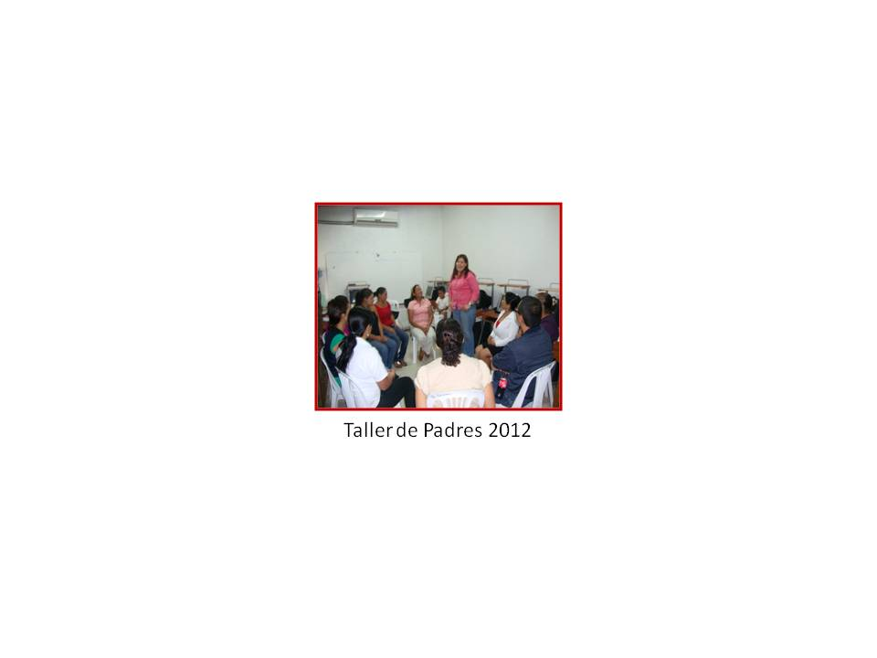
ORIENTACION FAMILIAR

Slide 17

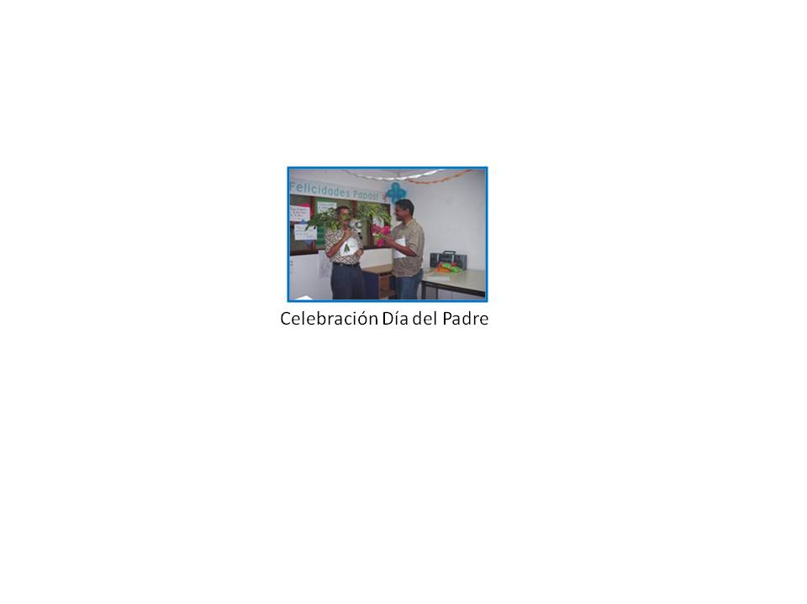
CELEBRACION

Slide 18
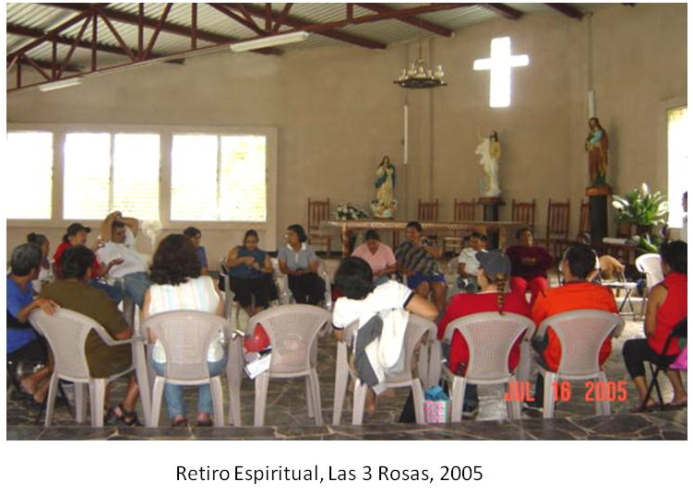
ENCUENTRO FAMILIAR

Slide 19
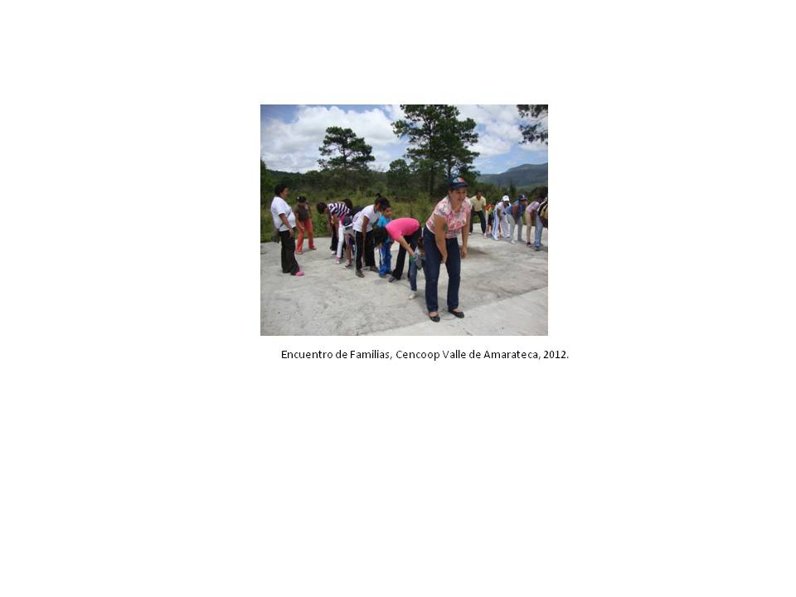
ENCUENTRO FAMILIAR

Slide 20
LOGROS
1. Los padres no se sienten solos en las dificultades.
2. Tener padres capacitados en discapacidad visual.
3. Contar con padres con mayor experiencia que contestan preguntas a otros de recién ingreso.
4. La mayoría de los padres que reciben ayuda y aumentan sus conocimientos sobre si mismos y sobre sus hijos con discapacidad pueden hacer frente a sus problemas y solucionarlos a su modo.
5. Escuchar como otros alumnos y sus padres han manejado un reto.
6. Brindar suficiente tiempo en los talleres para que los padres compartan los temas entre ellos, dialoguen, y se expresen en público.

Slide 21
LOGROS
7. Oportunidad para exponer los logros de su hijo o de ellos como padres.
8. Conciencia que se requiere perseverancia, paciencia, dedicación y huir del conformismo para lograr el máximo potencial del alumno o de la persona en general.
9. Elegir con los padres los temas y darles una calendarización desde el inicio con títulos llamativos y fechas, para que ellos recuerden y se motiven a asistir.
10. Contar con los materiales y recursos para la realización de los talleres.

Slide 22
LOGROS
11. Bajo el auspicio de la Fundación Once América Latina FOAL como parte del Proyecto “Ampliando Oportunidades para Personas con Discapacidad”, se elaboró e imprimió el Manual de Escuela para padres “Aprendiendo a ser Padres Triunfadores”, responsables Lic. Milena Flores y Yadira A. González C. donde se recopiló algunos talleres impartidos durante el año 2008
12. Brindar apoyo y serenidad en un clima de confianza en el que puedan conformar grupos de auto-ayuda que fortalezcan los vínculos y representen un espacio de crecimiento familiar y de responsabilidad. Esto, de manera directa beneficia a sus hijos, pues los padres aprenden a darles apoyo efectivo a través del aprendizaje de herramientas que promuevan la autonomía e independencia de cada niño y joven con discapacidad.

Slide 23
LIMITACIONES
Espacio muy pequeño para realizar actividades recreativas.
La Falta de recursos de los padres.
Al programar 2 actividades dentro de un mes que requieren de la presencia de los padres, no asisten a EPP por falta de tiempo y recursos económicos.
Desmotivación sobre los temas.
Falta de conciencia de la importancia de los talleres.
Falta de apoyo en la familia.
Falta de asistencia de todos los miembros de la familia.
No tener con quien dejar a los otros niños.
Padres que son nuevos y cualquier tema les provoca catarsis o emotividad (no están acostumbrados a hablar abiertamente de sus hijos y de su propia lucha).
Padres que aun tienen un punto de vista distinto sobre el proceso de rehabilitación y lo expresan en los talleres.

Slide 24
EXPERIENCIAS COMPARTIDAS
“No sabía que mi hijo ciego de 11 años no realizaba educación física en la escuela y como todo niño, le interesa mucho el futbol. Fue por los maestros itinerantes que me di cuenta de esta limitación y pienso que de mi parte esto fue ignorar su condición física, debo estar más pendiente y buscar opciones para que él participe en la escuela y que haga deporte fuera de ella.”
“A veces nuestros hijos no comparten igual que otros jugando en la calle porque lo vemos peligroso. Mis vecinos no conocen mucho a mi hijo, siempre tenemos temor; pero podemos tratar de “exponerlo” más, aún entre familiares a veces nos cuesta o resentimos a alguno que no los trata bien; pero tampoco les enseñamos.”

Slide 25
EXPERIENCIAS COMPARTIDAS
Yo cuido a mi nieto de 3 años, sus padres no pudieron cuidar de él. A pesar de su discapacidad visual, yo lo involucro con otros niños, lo llevo a piñatas, hago que participe en todo igual que los demás. El debe hacer deberes en la casa y me ha servido mucho que los hermanos y primos mayores cuidan de él y juegan con él.
Como madre de un niño ciego legal, de 2 años y medio, pienso que siempre tendemos a hacerlos dependientes de nosotros, nos parece que aún son bebes, cuando ellos ya quieren ser niños.
En este taller aprendí que es mejor guiarlos, cuidarlos; pero no limitarle su movimiento y su desplazamiento motor, porque así se hacen más independientes.

Slide 26
PREPACION DE UN TALLER

Slide 27

ESTUDIO DE CASO
Había una joven que era ciega y se odiaba por ser así, Elena tenia un novio al que amaba mucho y él a ella: un día alguien le donó los ojos, cuando ella pudo ver a su novio supo que era ciego y Elena le dijo que ya no lo amaba a él por ser así; dos días después el joven falleció, él se suicidó y dejo una nota que decía: “cuida mis ojitos que ahora son tuyos”.

Slide 28

TALLER: “HABITOS Y AUTONOMIA”
OBJETIVO
Enseñar hábitos sobre la imagen, y autocuidado personal, salud, seguridad y el equilibrio afectivo en las personas con discapacidad visual promoviendo la autonomía personal y la integración social.
CONTENIDO
Qué son hábitos
Autonomía personal en la vida diaria
Preparar para la vida adulta
TRABAJO PRACTICO
PREGUNTAS DE REFLEXION
EXPERIENCIAS.

